Slide 1
Личные границы ребёнка и безопасность.
Педагоги-психологи МАДОУ ЦРР д/с №50:
Леоненко Людмила Геннадьевна
Смирнова Наталья Александровна
Плесовских Ольга Сергеевна Порохина Ольга Владимировна
Кичигина Елена Александровна
Notes:
Добрый вечер, уважаемые родители! Сегодня с вами педагоги-психологи 50 детского сада Леоненко Людмила Геннадьевна, Смирнова Наталья Александровна, Порохина Ольга Владимировна и Плесовских Ольга Сергеевна. Просим вас написать в общий чат номер детского сада, который посещает ваш ребенок. Сегодня мы представляем вашему вниманию очень важную и актуальную тему на все времена « Личные границы ребенка и безопасность». Речь пойдет не только о личных границах ребенка, но и о его безопасности в нашем мире.
Уважаемые родители, как вы думаете что же такое личные границы, важны ли они? для чего они нужны? Есть ли границы у вас, в вашей семье?
Коллеги, а вы как думаете, что такое личные границы, важны они для ребенка?

Slide 2
«Личные границы — это понимание собственного «Я» как отдельной личности. Где мы, а где не мы, что мы можем выбрать, а что не можем, что мы в состоянии вынести, а что нет, что мы чувствуем и чего не чувствуем, что нам нравится и что нам не нравится, чего мы хотим и чего не хотим». (Генри Клауд)
Notes:
Спасибо за ответы! Да, действительно, верно !Личные границы это понимание собственного «Я» как отдельной личности. Это все то, что можно назвать своим, моя комната, мои игрушки, мои вещи, мои мысли, чувства. Это то, что допустимо или недопустимо по отношению к нам.

Slide 3
Нарушаете ли Вы личные границы ребенка
Вы часто одеваете и раздеваете ребёнка старше 3-х лет?
Вы часто переодеваетесь при ребёнке?
Вы самостоятельно сортируете одежду и игрушки, из которых ребёнок вырос?
Вы обсуждаете личную жизнь ребёнка с родными и друзьями (болезни, комплексы, первая любовь)?
Вы обсуждаете частную жизнь ребёнка с посторонними людьми в его присутствии?
Вы часто даете советы ребёнку о его внешнем виде, друзьях, поведении без его просьбы?
Вы упорно расспрашиваете ребёнка о его частной жизни — друзьях, подругах?
Вы часто рассказываете ребёнку о своей личной жизни (о делах, друзьях, подругах, работе), даже если он не заинтересован?
Вы часто настаиваете на том, чтобы ребёнок съел определенное блюдо, надел определенную одежду, сделал именно то, что вы сказали?
Вы принимаете решение самостоятельно, даже если ребёнок сам может решить?
Notes:
А теперь предлагаю вам пройти небольшой тест, который поможет узнать нарушаете ли вы границы своего ребенка. Тест вы можете увидеть на слайде, но для большего удобства я буду вам зачитывать вопросы. За каждое «да» ставьте себе 1 балл. Первый вопрос….. (читаю тест)

Slide 4
Результаты
Если у вас меньше 3 «да» — вы правильно обозначили границы как свои, так и ребёнка.
Если у вас 4–6 «да» — у вас, вероятно, есть проблемы с установлением личных границ. Вы должны попробовать больше доверять своему ребенку и определиться с собственными интересами.
Если у вас 7–9 «да» — вероятно у вас некоторые проблемы с определением и соблюдением границ. Или вы живете интересами ребёнка, или же навязываете ребёнку чужую роль.
Если у вас 10 «да» — это просто катастрофа. Ваши отношения с ребёнком требуют немедленного изменения. Возможно следует обратиться к психологу.
Notes:
Подведем ваши итоги…. (читаю результаты теста со слайда)…

Slide 5
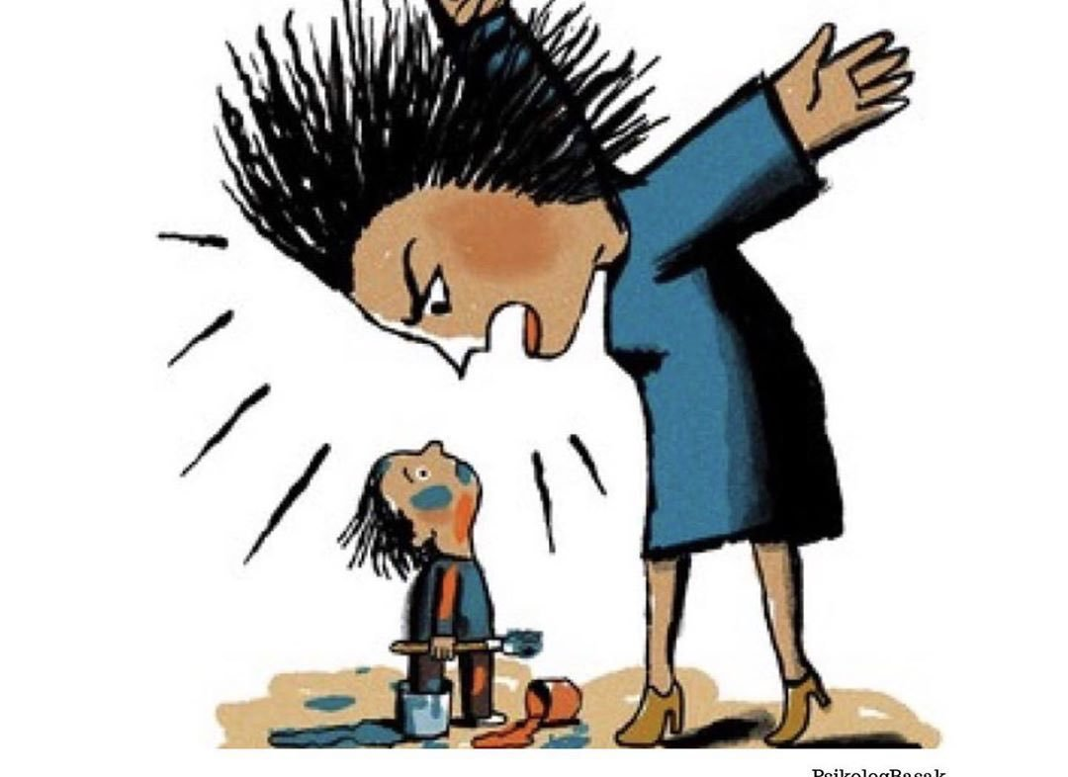
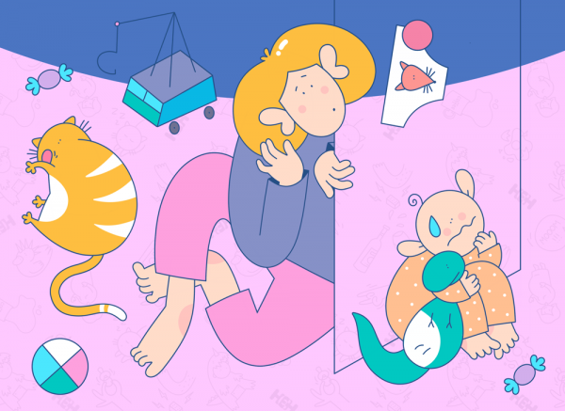
Виды личных границ
Физические границы - это наше тело и пространство около него.
Психологические границы – это все то, о чем мы думаем и мечтаем, наши фантазии. Наши память, знания, мысли, эмоции, чувства.
Notes:
Личные границы бывают физические и психологические. Физические границы - это наше тело и пространство около него.
Когда мы заставляем есть, одевать ту или иную одежду, заставляем целоваться и обниматься, если ребенок не хочет, заставляем делиться своими игрушками с другими детьми или заходим без стука в комнату ребёнка, заглядываем в ванную или туалет этим мы нарушаем его физические границы.
В психологические границы входит все то, о чем мы думаем и мечтаем, наши фантазии о себе, окружающем мире и других людях. Наши память, знания, мысли, эмоции, чувства. Когда мы заставляем ребенка рассказывать обо всем, заставляем слушать то, что ребёнок не хочет, игнорируем его чувства («не злись, не плачь, не ной») выбирать за ребёнка то чем он будет заниматься этим мы нарушаем психологические границы ребенка.
А с тем как устанавливать и не нарушать личные границы ребенка вам расскажет Наталья Александровна.

Slide 6
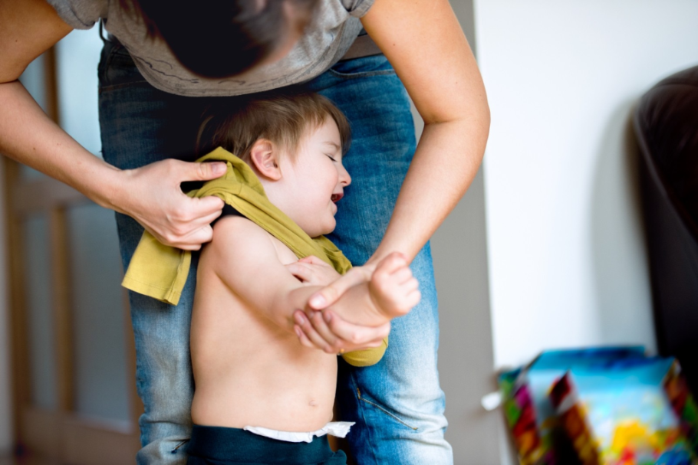
Личные границы.
Дети имеют право говорить «Нет, мне это не подходит» любому человеку и даже родителям.
Тело ребенка — это важно.
Внимательно слушайте ребенка, когда он говорит вам «нет».
Notes:
Добрый вечер уважаемые родители! В любой семье, где есть дети, всегда наступает такой момент, когда родители сталкиваются с вопросом, как установить границы для ребенка. Но далеко не все родители знают как это правильно делать.
Когда вы формируете личные границы ребенка, важно помнить
1. Дети имеют право говорить «Нет, мне это не подходит» любому человеку и даже родителям(читаю со слайда)
«Я не хочу обниматься и целоваться со всеми родными в этом доме. Я хочу сам решать — с кем мне комфортно это делать, а с кем — нет». Тут мы встречаемся с вашими чувствами, вам может стать это неудобно, а что подумают бабушки, а вдруг они обидятся. А нужно, в первую очередь, думать о чувствах и границах вашего ребенка, а не о том что подумает другой человек.
2. Тело ребенка — это важно (читаю со слайда)
Ребенок не должен терпеть неудобную одежду, обувь, жесткую мочалку, холодную/горячую воду. Ведь они могут натирать нежную кожу ребенка, ранить его, создавать дискомфорт. Из-за этого он может терять связь со своим телом и сигналами о неудобстве, поступающим от него. Из-за этого уже во взрослой жизни человек способен переставать обращать внимание на симптомы заболеваний. Такое часто происходит тогда, когда в детстве родители регулярно говорили ребенку: «Терпи, твои неудобства не важны, я лучше знаю, как должно быть».
3. Внимательно слушайте ребенка, когда он говорит вам «нет»
Спрашивайте его — «почему нет?» Помогайте обосновать свою позицию и понять, что именно вызывает в нем протест. Даже если вам очень нужно услышать «да», осознайте, что ребенок не всегда будет с вами согласен.

Slide 7
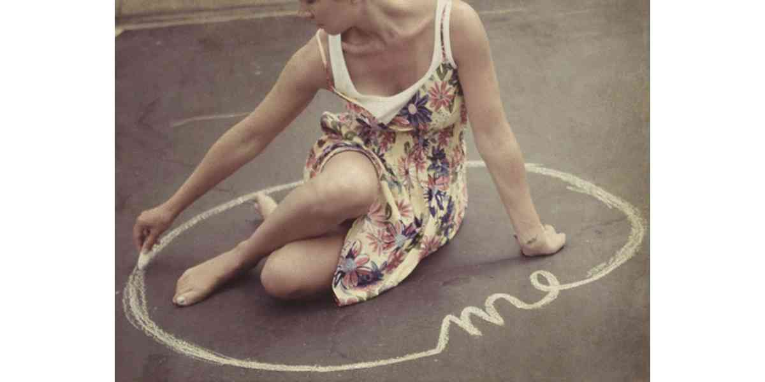
Личные границы
Ребенок имеет право в любой момент изменить свое «да» на «нет».
Необходимо интересоваться мнением ребенка на события в его жизни, в вашей семье и вокруг него.
Стоит установить правило уважения личных границ каждого члена семьи.
Notes:
4. Ребенок имеет право в любой момент изменить свое «да» на «нет» (Читаю слайд)
И в этой ситуации он не должен нести за это наказание.
5. Необходимо интересоваться мнением ребенка на события в его жизни, в вашей семье и вокруг него
Во-первых, это поможет вам быть близким к своему ребенку и усилит доверие между вами. Во-вторых, у ребенка будет опыт возможности свободно говорить о своем мнении, наблюдениях, чувствах со взрослыми. В-третьих, он будет чувствовать себя значимым в вашей жизни.
6. Стоит установить правило уважения личных границ каждого члена семьи
Нужно обговорить с ребенком, какие бывают границы, и в чем заключается их уважение.
Например: У мамы есть личное время, и когда она закрывается в спальне, то ее не стоит беспокоить, пока она не выйдет. Сыну важно, чтобы в его дверь стучали и разрешали в субботу приглашать друзей в гости после обеда. Проговаривайте с детьми, какие эмоции у вас возникают от нарушения границ: злость, обида, раздражение, возмущение, разочарование и т.д. по технике ФВО.

Slide 8
Оглашение факта.
Фактом является информирование ребенка о том, что «В его комнате на полу разбросана одежда».
Собственные переживания по поводу произошедшего.
К высказыванию следует отнести выражение эмоционального отклика на данную ситуацию (ФАКТ). («Мне неприятно, что твоя одежда валяется на полу»).
Ожидание
ОЖИДАНИЕ является конкретным и решительным определением того, родитель ожидает от ребенка. («Я ожидаю, что ты соберешь и сложишь одежду в течение ближайших пяти минут»).
Notes:
Что же такое техника ФВО: ФАКТ, ВЫСКАЗЫВАНИЕ, ОЖИДАНИЕ. Техника ФВО нужна для того, чтобы ребенок лучше понимал свои границы.
Оглашение факта, что может быть фактом?! Фактом может быть сообщение о том, что в его комнате разбросаны вещи.
Что можно отнести к высказыванию – это собственные эмоциональные переживания родителей ( мне не нравиться, что твоя одежда разбросана).
Ожидание – это те действия , которые вы ожидаете от своего ребенка (Я ожидаю, что ты соберешь одежду в ближайшие пяти минут).

Slide 9
Notes:
Если ребенок настаивает на своем и не соблюдает выстроенные родителями границы, то важно, чтобы он ОЩУТИЛ, ( Это метод ощутимых последствий) что может произойти, когда нарушает границы дозволенного. После Высказывания своего ожидания, нужно проговорить последствия (Если не уберешь во время вещи с пола, у тебя не останется времени на компьютер) (Ты можешь делать, что хочешь. Но ты должен понимать, что за каждым твоим поступком последует либо хороший, либо плохой результат. Выбирай сам!)
Когда ребёнок лишается чего-то для него значимого, это причиняет ему страдание. Но при этом он начинает понимать, что ответственность за свои поступки никто не отменял и по счетам необходимо платить.
Ребенок может злиться или плакать, протестуя против установленных вами границ, но в глубине души он прекрасно понимает их справедливость и, как правило, не остается в обиде. Такие уроки запоминаются надолго, но не несут никакого вреда психике. Важно: ребенку необходимо показать, что в семье главный взрослый, которому не нужно поддаваться на провокации и уметь говорить нет своему ребенку.
Ведь не все то, чего желает ребенок, для него действительно необходимо и полезно. К тому же, таким образом, ребенок сможет осознать, что не все в жизни можно получить, щелкнув пальцами, порой необходимо потрудиться для того, чтобы получить желаемое. И наконец, это научит ребенка считаться с желаниями и потребностями других людей. Информируйте ребенка о нарушении границ.
Я вас познакомила с некоторыми техниками, а со остальными познакомит Ольга Сергеевна.

Slide 10
Правила нижнего белья
4. Делись секретами, которые тебя расстраивают или вызывают дискомфорт.
5. Спрашивайте разрешения на то, чтоб его поцеловать и обнять.
1. Интимные части тела принадлежат только тебе.
2.Всегда помни, что твое тело принадлежит только тебе
3.«Нет» означает запрет.
Notes:
Интимные границы ребенка в сознании родителей обычно связаны с темой сексуальной безопасности детей и известны многим как «правило купальника» («правило трусиков»):
1. Интимные части тела принадлежат только тебе. Исключение — родители (они могут помочь в гигиенических вопросах), а также врачи, исследующие эти части в диагностических и лечебных целях, но с разрешения родителей. Интимные части тела важно называть правильно без уменьшительно-ласкательных прозвищ (таких как цветочек, пестик, пирожочек).
2. Всегда помни, что твое тело принадлежит только тебе. Как можно чаще повторяйте это правило. Ребенок должен понимать, что никто не имеет право без разрешения лезть к нему под одежду, а особенно под нижнее белье.
3. «Нет» означает запрет. Дети могут отказаться от поцелуев, объятий даже со стороны близких людей. Важно делать на этом акцент и объяснять, что если ребенку не нравится что-то, он должен говорить «нет» сразу и твердо. Не целуйте ребенка насильно.
4. Делись секретами, которые тебя расстраивают или вызывают дискомфорт. Объясните, что любая тайна, которая вызывает страх или дискомфорт — это плохая тайна, и важно обсуждать подобные вещи с родителями. Они не будут за это ругать.
5. Когда ребенок подрастет, спрашивайте разрешения на то, чтоб его поцеловать и обнять. Да, даже у вашего родного ребенка. И не заставляйте его целовать и обнимать бабушек, дедушек и прочих родственников. Имеет право не хотеть целоваться и обниматься. Вы же тоже не со всеми хотите обниматься и целоваться, не так ли?

Slide 11
Notes:
Сейчас я вас познакомлю со следующей техникой «Кричи, Беги, Расскажи»
Если тебе угрожает опасность, кто-то пытается тебя увести, схватить тебя или твои вещи – кричи: Я не знаю этого человека, он хочет меня увести, он украл мои вещи». Эти слова направлены на привлечение внимания посторонних людей. В этом случае запрещается кричать слово: «Помогите!», ведь люди не понимают, что именно надо сделать в этот момент. «Беги!» - к маме, домой. Подальше от этого человека! «Расскажи!»: Если что-то произошло, и тебя просили оставить это в секрете, запомни, что этот секрет обязательно нужно рассказать папе или маме. От них секретов не должно быть. Рассказать нужно все, даже если тебе очень стыдно и неприятно.
С играми и упражнениями, которые вы можете использовать дома, не обладая педагогическими знаниями, вас познакомит Ольга Владимировна.

Slide 12
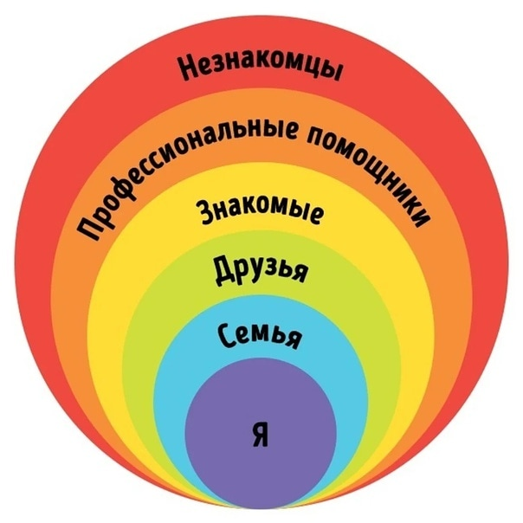
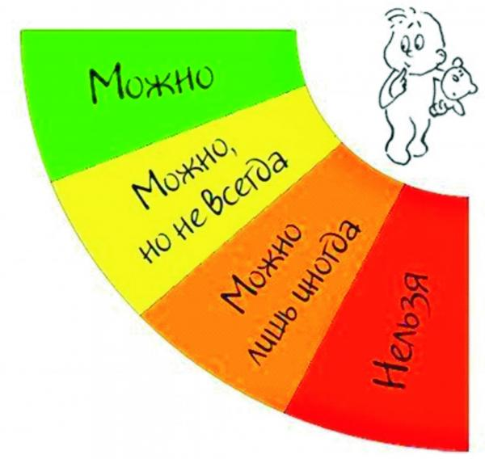
Упражнение «круг»
Notes:
На занятиях эта схема раздается детям распечатанной на листе А4, не закрашенной. В процессе беседы на уроке дети поочередно закрашивают каждую зону, параллельно обсуждая ситуации и людей, которых можно «вписать» в каждый круг, взрослые отвечают на их вопросы. Закрепляется «пройденный материал» моделированием ситуаций: «Вот к тебе подходит человек, которого ты пару раз видел, и говорит то-то и то-то. Что ты будешь делать?».
Итак, по порядку. Ниже мы постарались сформулировать все пояснения так, чтобы они были понятны ребенку 5-7 лет:
Круг «Я». Самый первый и главный круг. Это ты — твое тело, твоя душа, твои чувства, твоя личность. Твое тело принадлежит только тебе, и только ты решаешь, кто может притрагиваться к тебе, кто может находиться близко. Никто не должен и не может делать это без твоего разрешения, даже если это близкий человек — папа, дедушка, дядя и т.п. если тебе это неприятно — ты не должен стесняться сказать об этом, ты можешь и должен сказать «стоп», «нет»! Никто не может запретить тебе чувствовать то что ты чувствуешь и ты никому не обязан рассказывать о своих чувствах, если тебе этого не хочется. Никто не должен бить тебя или угрожать тебе, никто не может орать на тебя и оскорблять тебя, обижать и причинять тебе боль. Если такое происходит, ты должен рассказать об этом тем, кому ты доверяешь.
Круг «Семья». Это твои мама, папа, братик, сестренка, бабушка, дедушка и т.д. — те, кто живет с тобой в одном доме и те, кого ты любишь, уважаешь и кому доверяешь. Однако даже те люди, которых мы любим и уважаем, не могут нарушать границу твоего «Круга Я», если тебе этого не хочется или неприятно. И ты тоже должен понимать, что у каждого твоего любимого и близкого человека есть такой «Круг Я», в который он может допускать других, только если ему этого хочется. Так, папа или мама иногда хотят побыть одни, отдохнуть — не потому что они тебя не любят, а потому что им тоже очень важно иногда побыть одним в своем «Кругу Я», и эту потребность тоже нужно уважать.
Круг «Друзья». Это те люди, которые не живут вместе с вами, но с кем вам нравится общаться и проводить время, кто бывает в вашем доме, и в чьих домах бываете вы. Друзья очень важны — с ними можно играть, секретничать, веселиться, отдыхать. Дружба всегда должна основываться на уважении и доверии, и если тому, кого ты считаешь своим другом, нравится смеяться над тобой или унижать тебя — то это плохой друг. Никто не имеет права смеяться над тобой, дружба не дает такого права никому. С друзьями иногда можно обниматься или дотрагиваться друг до друга, при условии, что это приятно всем. Когда детей много — например, в школе — далеко не все могут вести себя с тобой как друзья.
Здесь лучше всего обсудить с ребенком конкретные примеры ваших друзей и некоторые примеры его друзей — что именно, какие именно проявления дружбы приняты в ваших кругах, что вы делаете с друзьями, как проявляете свое хорошее отношение к ним, и как ведут себя они с вами.
Круг «Знакомые». Это не совсем друзья, но люди, которых мы знаем — виделись где-то раньше, или нас познакомил кто-то. Возможно, это кто-то с нашей работы или из школы — я знаю, как его зовут, но мало знаю о нем, и не знаю, что он за человек. Мы вежливо здороваемся при встрече, и иногда останавливаемся ненадолго поболтать, но мы не впускаем этих людей в свое личное пространство: не рассказываем им подробно о нашей жизни и не выпытываем подробностей их жизни, мы говорим только о каких-то общих, не слишком личных, вещах.
Здесь также лучше обсудить несколько примеров общих знакомых и той дистанции в отношениях с ними, которая принята в вашей семье. Также следует сказать, что если ты знаешь, как зовут человека, это не значит, что можно садиться в его машину или идти с ним к нему домой, если он предлагает тебе — без разрешения мамы или папы. Если происходит нечто подобное — сначала позвони маме или папе и посоветуйся, как тебе быть и как поступить.
Круг «Профессиональная помощь». Это врачи, учителя, воспитатели в детском саду, полицейские, пожарные, продавцы в магазине — все те, чья работа связана с помощью людям. Они могут помочь нам в определенных ситуациях, когда нам нужна их помощь. Их легко можно отличить от других людей: у врача есть халат и стетоскоп, у полицейского и пожарного — специальная одежда, удостоверение и т.д.
Обсудите, в каких именно ситуациях и у кого конкретно ребенок может искать помощи и как именно это делать — как позвонить в полицию, как вызвать врача, как обратиться за помощью к полицейскому на улице и т.п.
Круг «Незнакомцы». Это те люди, которых мы не знаем совсем — ни как их зовут, ни кто они такие. Даже если эти люди говорят, что знают тебя или твоих родителей — для тебя они незнакомцы, если ты никогда в жизни не видел их до этого или видел пару раз. «Незнакомец» — не значит «плохой или злой» человек, но все равно ты не обязан доверять незнакомцам и не должен ничего рассказывать им о себе или своей семье, доме, друзьях. Даже если незнакомцы представляются сотрудниками полиции или врачами — в таком случае, они должны разговаривать со взрослыми, а не с тобой. Ты не должен отвечать на их вопросы. Даже если они тебе нравятся, ты не должен идти с ними к ним домой или куда-то еще, и садиться с ними в машину. Ты не должен идти с ними в зоопарк или вести их к себе домой, даже если они просят тебя о помощи — взрослые не должны просить помощи у детей. Все что ты должен сделать в этом случае — это сразу позвонить маме или папе.
Тут нужно постараться обсудить ВСЕ возможные ситуации, которые придут вам на ум, потому что дети часто мыслят только в рамках предложенных ситуаций, а в ситуации, которой вы с ними не обсуждали, соглашаются пойти с чужим дядей или тетей, забывая о вашем разговоре: раз вы конкретно эту ситуацию не обсуждали — значит, тут все ок. Например, у одних наших знакомых ограбили квартиру цыгане, которые подошли на улице к мальчику, и предложили показать им обезьянку, если он пригласит их к себе в гости. Понимаете? Обезьянку! Все потому что родители поговорили с мальчиком только о щенках и котятах, которых предлагают посмотреть чужие тети и дяди, а про обезьянку вот не предупредили…
На это не стоит жалеть времени — это занятие может спасти вашему ребенку жизнь, не говоря уже о том, что эти знания значительно улучшат качество его жизни. Повторите сто раз: «Если тебе что-то не нравится, если тебе плохо или некомфортно, ты должен сказать «Нет», «Стоп», и не должен бояться это сделать! Если тебе кажется, что кто-то ведет себя неправильно, обижает других или говорит нехорошие вещи тебе и другим — ты должен рассказать об этом кому-то из твоих близких людей, кому ты доверяешь больше всего» (возвращаемся к обсуждению круга «Семья»). Подчеркиваем несколько раз, что «Ты тоже не имеешь права нарушать чужие границы без разрешения: брать без спроса чужие вещи, приставать к людям, которые хотят побыть одни, трогать кого-то, кто не хочет этого и т.п.». Тысячу раз повторяем, что «Ты не должен искать решение сам — ты должен обратиться за помощью к кому-то кто может помочь — круги «Семья» и «Профессиональная помощь». Если тебя не поняли с первого раза, ты можешь повторить это столько раз, сколько потребуется, чтобы тебя услышали, но ты всегда можешь обратиться за помощью к другим, чтобы они помогли тебе и защитили тебя».
Желаем вам счастливых детей!

Slide 13
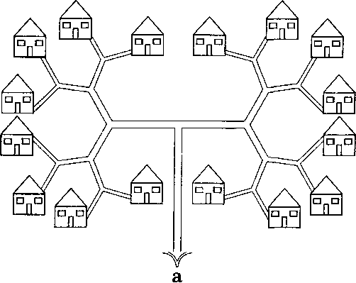
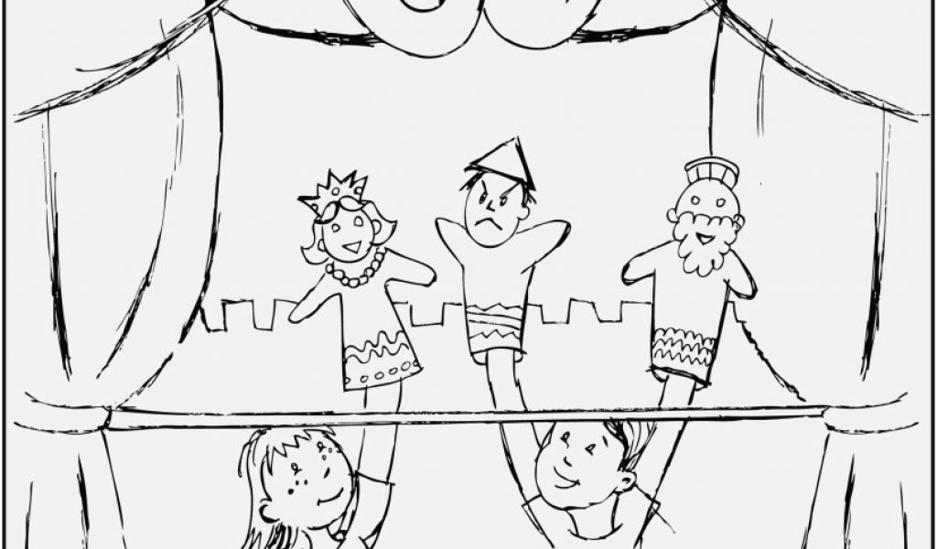
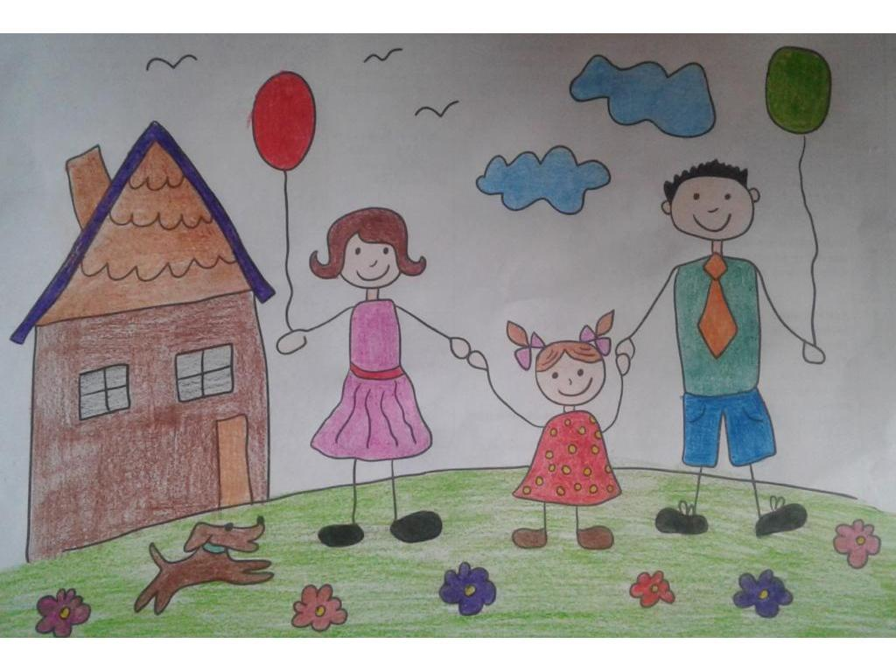
Упражнения:
« Два королевства»
« Кукольный театр»
«Изобрази себя на карте»
Notes:
Два королевства В игру могут играть двое детей или ребёнок и взрослый. Каждый из них придумывает своё королевство. Обговариваются правила существования этих сказочных государств: какие между ними отношения, как они граничат между собой, какие правила въезда существуют. Далее один из участников должен приехать в королевство другого, но для того, чтобы сделать это легально, ему нужно совершить ряд действий:
обратиться ко второму королевству, чтобы оно выслало приглашение;
получить приглашение, на базе которого выдаётся виза;
когда участник с визой въезжает в королевство другого, он должен пройти таможню на предмет того, не везёт ли он каких-то запрещённых в этой стране вещей;
затем он должен зарегистрироваться на границе, чтобы его визит был учтён;
так же легально выехать из страны, пройдя проверку, не вывозит ли он из королевства что-то, что вывозить запрещено.
Правила этой игры могут расширяться и изменяться, как вам этого хочется. Например, можно рисовать каждый шаг, который совершают игроки, изобразить карту двух королевств, границы между ними, крепостные стены и рвы.
Взрослые поймут, что эта игра показывает и вполне реальные этапы прохождения таможни при въезде в другую страну. Но в таком метафорическом виде все эти условия вполне применимы и для межличностного общения.
Кукольный театр Устройте с ребёнком настоящий кукольный театр: сделайте из ткани или из бумаги кукол, а может, возьмите те игрушки, которые есть у вас дома. Разыграйте сценки, которые могут произойти в жизни и затрагивать личные границы ребёнка. Продемонстрируйте, что ваши персонажи могут соглашаться на какое-то действие или нет, в зависимости от их желания и настроения.
Изобрази себя на карте Предложите ребёнку нарисовать карту. Но не простую, а такую, на которой будет он сам и все окружающие люди. Одним цветом пусть он обозначит себя. После пусть он возьмёт другой карандаш или фломастер и нарисует вас, своих родителей, так близко или далеко от себя, как этого позволяет его понимание ваших отношений. Дальше следуют его друзья во дворе, дети из одной группы в детском саду, воспитатели и другие. После того, как волшебная карта будет закончена, вы можете обсудить рисунок, а также похвалить ребёнка за то, что он стал на один шажок ближе к пониманию себя.

Slide 14
« В природе детей- двигаться вперёд, пока они не наткнутся на какое-то препятствие. Некоторым детям достаточно просто знать, что препятствие существует, другим требуется несколько раз упереться в него со всего размаха, но границы необходимы всем. Мир без границ- для маленького человека очень опасное и пугающее место». Найджел Латта.
Notes:
Выводы и пожелания.
Психологические границы личности ребёнка – очень важный показатель личностного здоровья и благополучия.
Помните, что установление границ должно способствовать гармонии взаимоотношений между родителями и ребёнком. Оно должно обеспечивать его безопасность, формировать принципы правильного поведения и социальные навыки, а не превращать его жизнь в череду запретов и страха самостоятельности.

Slide 15
Мультфильм «Кико и Рука»
Сказки, которые учат детей отстаивать свои границы

Slide 16
Благодарим за внимание!

